Slide 1
Semana Mundial
del Inversor
Aprende sobre el mercado de capitales para proyectar tu futuro
CASEROS, 5 de octubre de 2018

Slide 2
5. Calificaciones de Riesgo
CPN Verónica Saló

Slide 3
CALIFICACIONES DE RIESGO
¿ Qué es la Calificación de Riesgo?
Es una opinión sobre la capacidad de un emisor o una emisión para cumplir con sus obligaciones financieras en tiempo y forma.
Es una opinión sobre la calidad crediticia de un emisor o emisión.
No es una recomendación de compra, venta o tenencia de los títulos calificados.

Slide 4
CALIFICACIONES DE RIESGO
Las calificaciones pueden cubrir un amplio espectro:
Corporaciones (empresas),
Soberanos y subsoberanos (provincias, municipios),
Entidades financieras y bancarias,
Compañías de seguros,
Entes públicos,
Instrumentos estructurados respaldados por diversos activos (fideicomisos financieros)
Fondos Comunes de Inversión, SGR, Fiduciarios, administradores de activos, entre otras.

Slide 5
CALIFICACIONES DE RIESGO
Las calificaciones de riesgo crediticio no se refieren directamente a ningún otro tipo de riesgo además del crediticio. En particular, estas calificaciones no se refieren a los riesgo de pérdida derivada de cambios en las tasas de interés o condiciones del mercado.
El proceso de calificación se suele interpretar como un trabajo de “asesoría” , pero no lo es bajo ningún punto de vista. Especialmente esto se da en financiamiento estructurado. La calificación no implica un proceso de auditoría contable ni de procesos.
Si bien existe una interacción con los estructuradores y asesores financieros, la calificadora evalúa las propuestas presentadas e informa sobre el impacto probable de cada propuesta en la calificación de riesgo resultante.

Slide 6
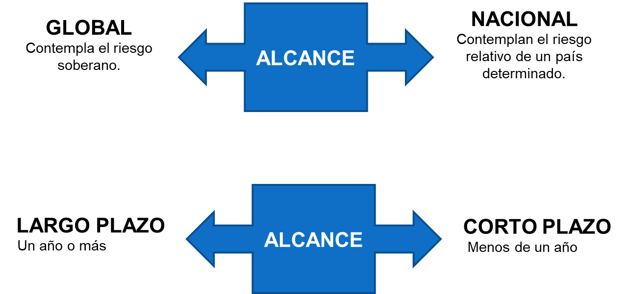
CALIFICACIONES DE RIESGO

Slide 7
CALIFICACIONES DE RIESGO
Calificaciones Nacionales
La escala nacional permite una mejor diferenciación entre créditos dentro del país que la escala internacional.
El “AAA“ es asignado al mejor riesgo crediticio dentro del país.
El resto de los créditos se califican en forma relativa al mejor crédito.
Generalmente las atribuciones de un soberano (creación de impuestos, emisión moneda, control de cambios, etc.) lleva a determinarlo como el mejor riesgo crediticio.

Slide 8
CALIFICACIONES DE RIESGO
Valor agregado de la calificación
Opinión independiente.
Brinda transparencia sin necesidad de revelar información confidencial.
Favorece la imagen en el mercado del emisor.
Facilita el acceso al financiamiento en la oferta pública.

Slide 9
CALIFICACIONES DE RIESGO
Largo Plazo
Corto Plazo
AAA
AA
A
BBB
GRADO DE INVERSION
A1
A2
A3
BB
B
CCC
CC
C
D
GRADO ESPECULATIVO
B
C
D

Slide 10
Para conocer más visítenos en www.acrup.untref.edu.ar

